Slide 1
Холодно, морозно нынче во дворе,
Так всегда бывает зимою в феврале,
Что же детям делать, как же им гулять?
Просто надо в игры зимние играть!

Slide 2
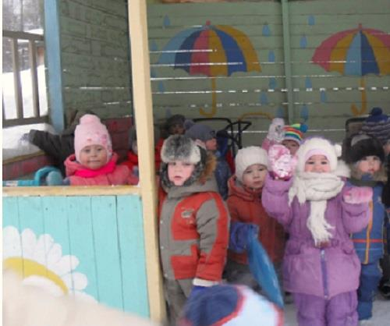
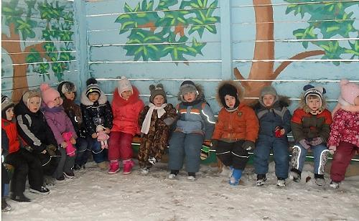
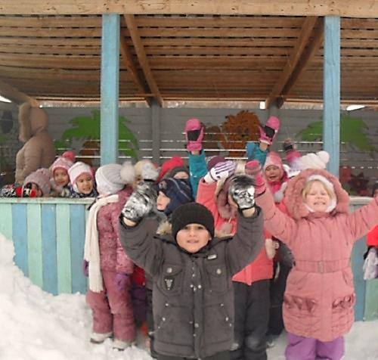
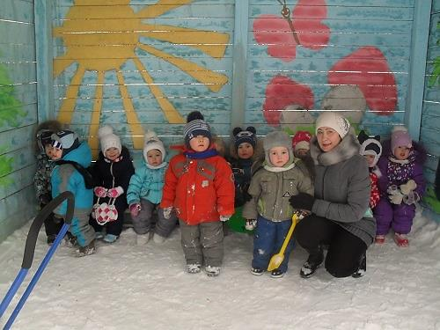

Slide 3
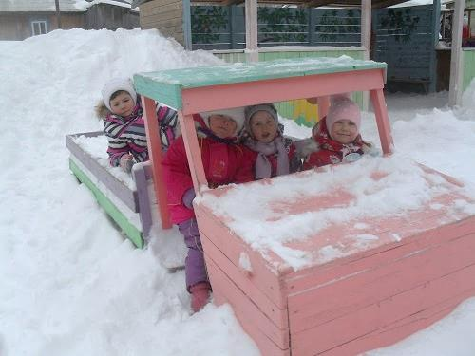
Я мороза не боюсь!
Не боюсь, что простужусь,
Потому что закаляюсь,
Потеплее одеваюсь,
Ем отлично, улыбаюсь!
Много снега – не беда,
В радость зимушка-зима!

Slide 4
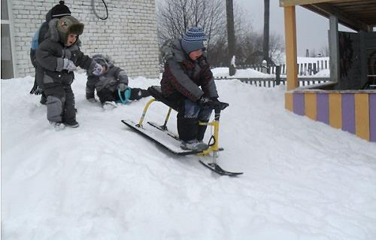
Пришла холодная зима,
Укрыла снегом все дома.
А мы оденемся теплей
И побежим играть скорей.
На санках покатаемся,
В сугробах покопаемся.
Как здорово играть зимой,
Совсем не хочется домой.

Slide 5
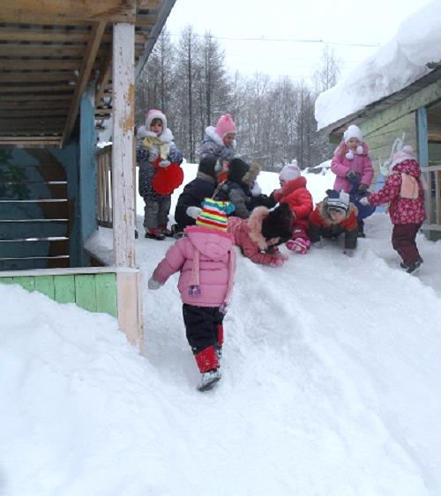
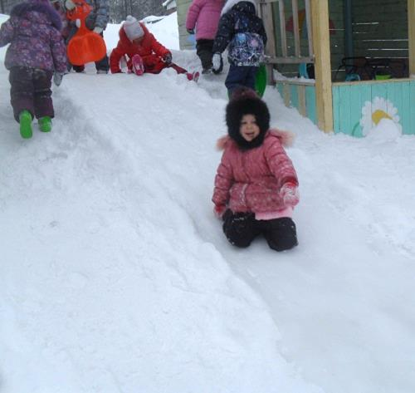
Прекрасная зима,
На улице морозно.
Оденусь поскорей
И потеплей как можно!
С крутой горы скорее,
На санках прокачусь,
И, падая, согреюсь.
Как зиму я люблю!

Slide 6
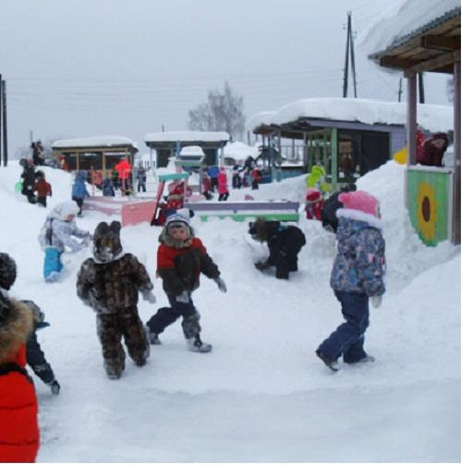
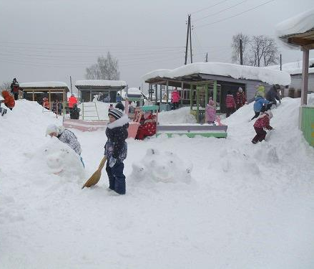
Холодно, морозно нынче во дворе,
Но не помешает это детворе!

Slide 7
